Slide 1
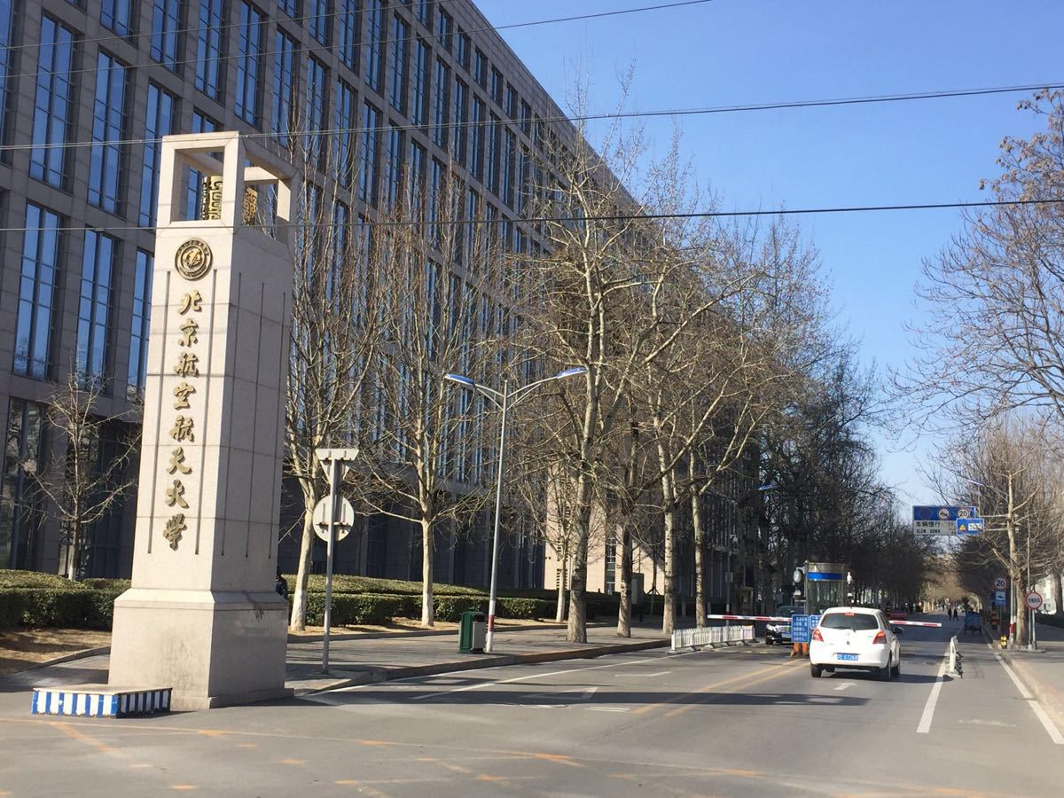

美赛第二次组会
队员：张昌昊 王涵祺 聂睿
Notes:
亮亮图文旗舰店
https://liangliangtuwen.tmall.com

Slide 2
CONTENTS
目录
01
美赛往年优秀论文学习
自强不息
厚德载物
02
最优化相关模型
03
图论，动态规划初步
04
智能算法相关
05
总结

Slide 3
Part
01
美赛往年优秀论文学习
2021A题
关注整体思路
2019B题
AHP应用分析

Slide 4
Part
02
最优化相关模型
单变量，多变量
线性实数规划，整数规划

Slide 5
01
单变量与多变量
Variate
五步方法建模
相关
理论
单变量——求导yyds
灵敏性分析
多变量——拉格朗日乘子法(影子价格)
北京航空航天大学

Slide 6
01
实数与整数
LP and IP
线性规划：单纯形法
线性
规划
整数条件限制：
分支定界法，割平面法，匈牙利算法
北京航空航天大学

Slide 7
Part
03
图论，动态规划初步
最短路与生成树
网络流，二分图
动态规划

Slide 8
01
最短路与生成树
Wandan things
Floyed-Warshall算法
相关
算法
Dijkstra算法-单源最短路
Bellman-Ford算法-解决负权边
Kruskal算法
Prim算法
北京航空航天大学

Slide 9
01
其他算法简介
Wandan things
二分图
Zch
yyds
网络流
动态规划yyds
北京航空航天大学

Slide 10
Part
04
智能算法相关
遗传算法
蚁群算法
模拟退火算法
粒子群算法

Slide 11
Part
05
总结
之后学习计划与时间安排

Slide 12
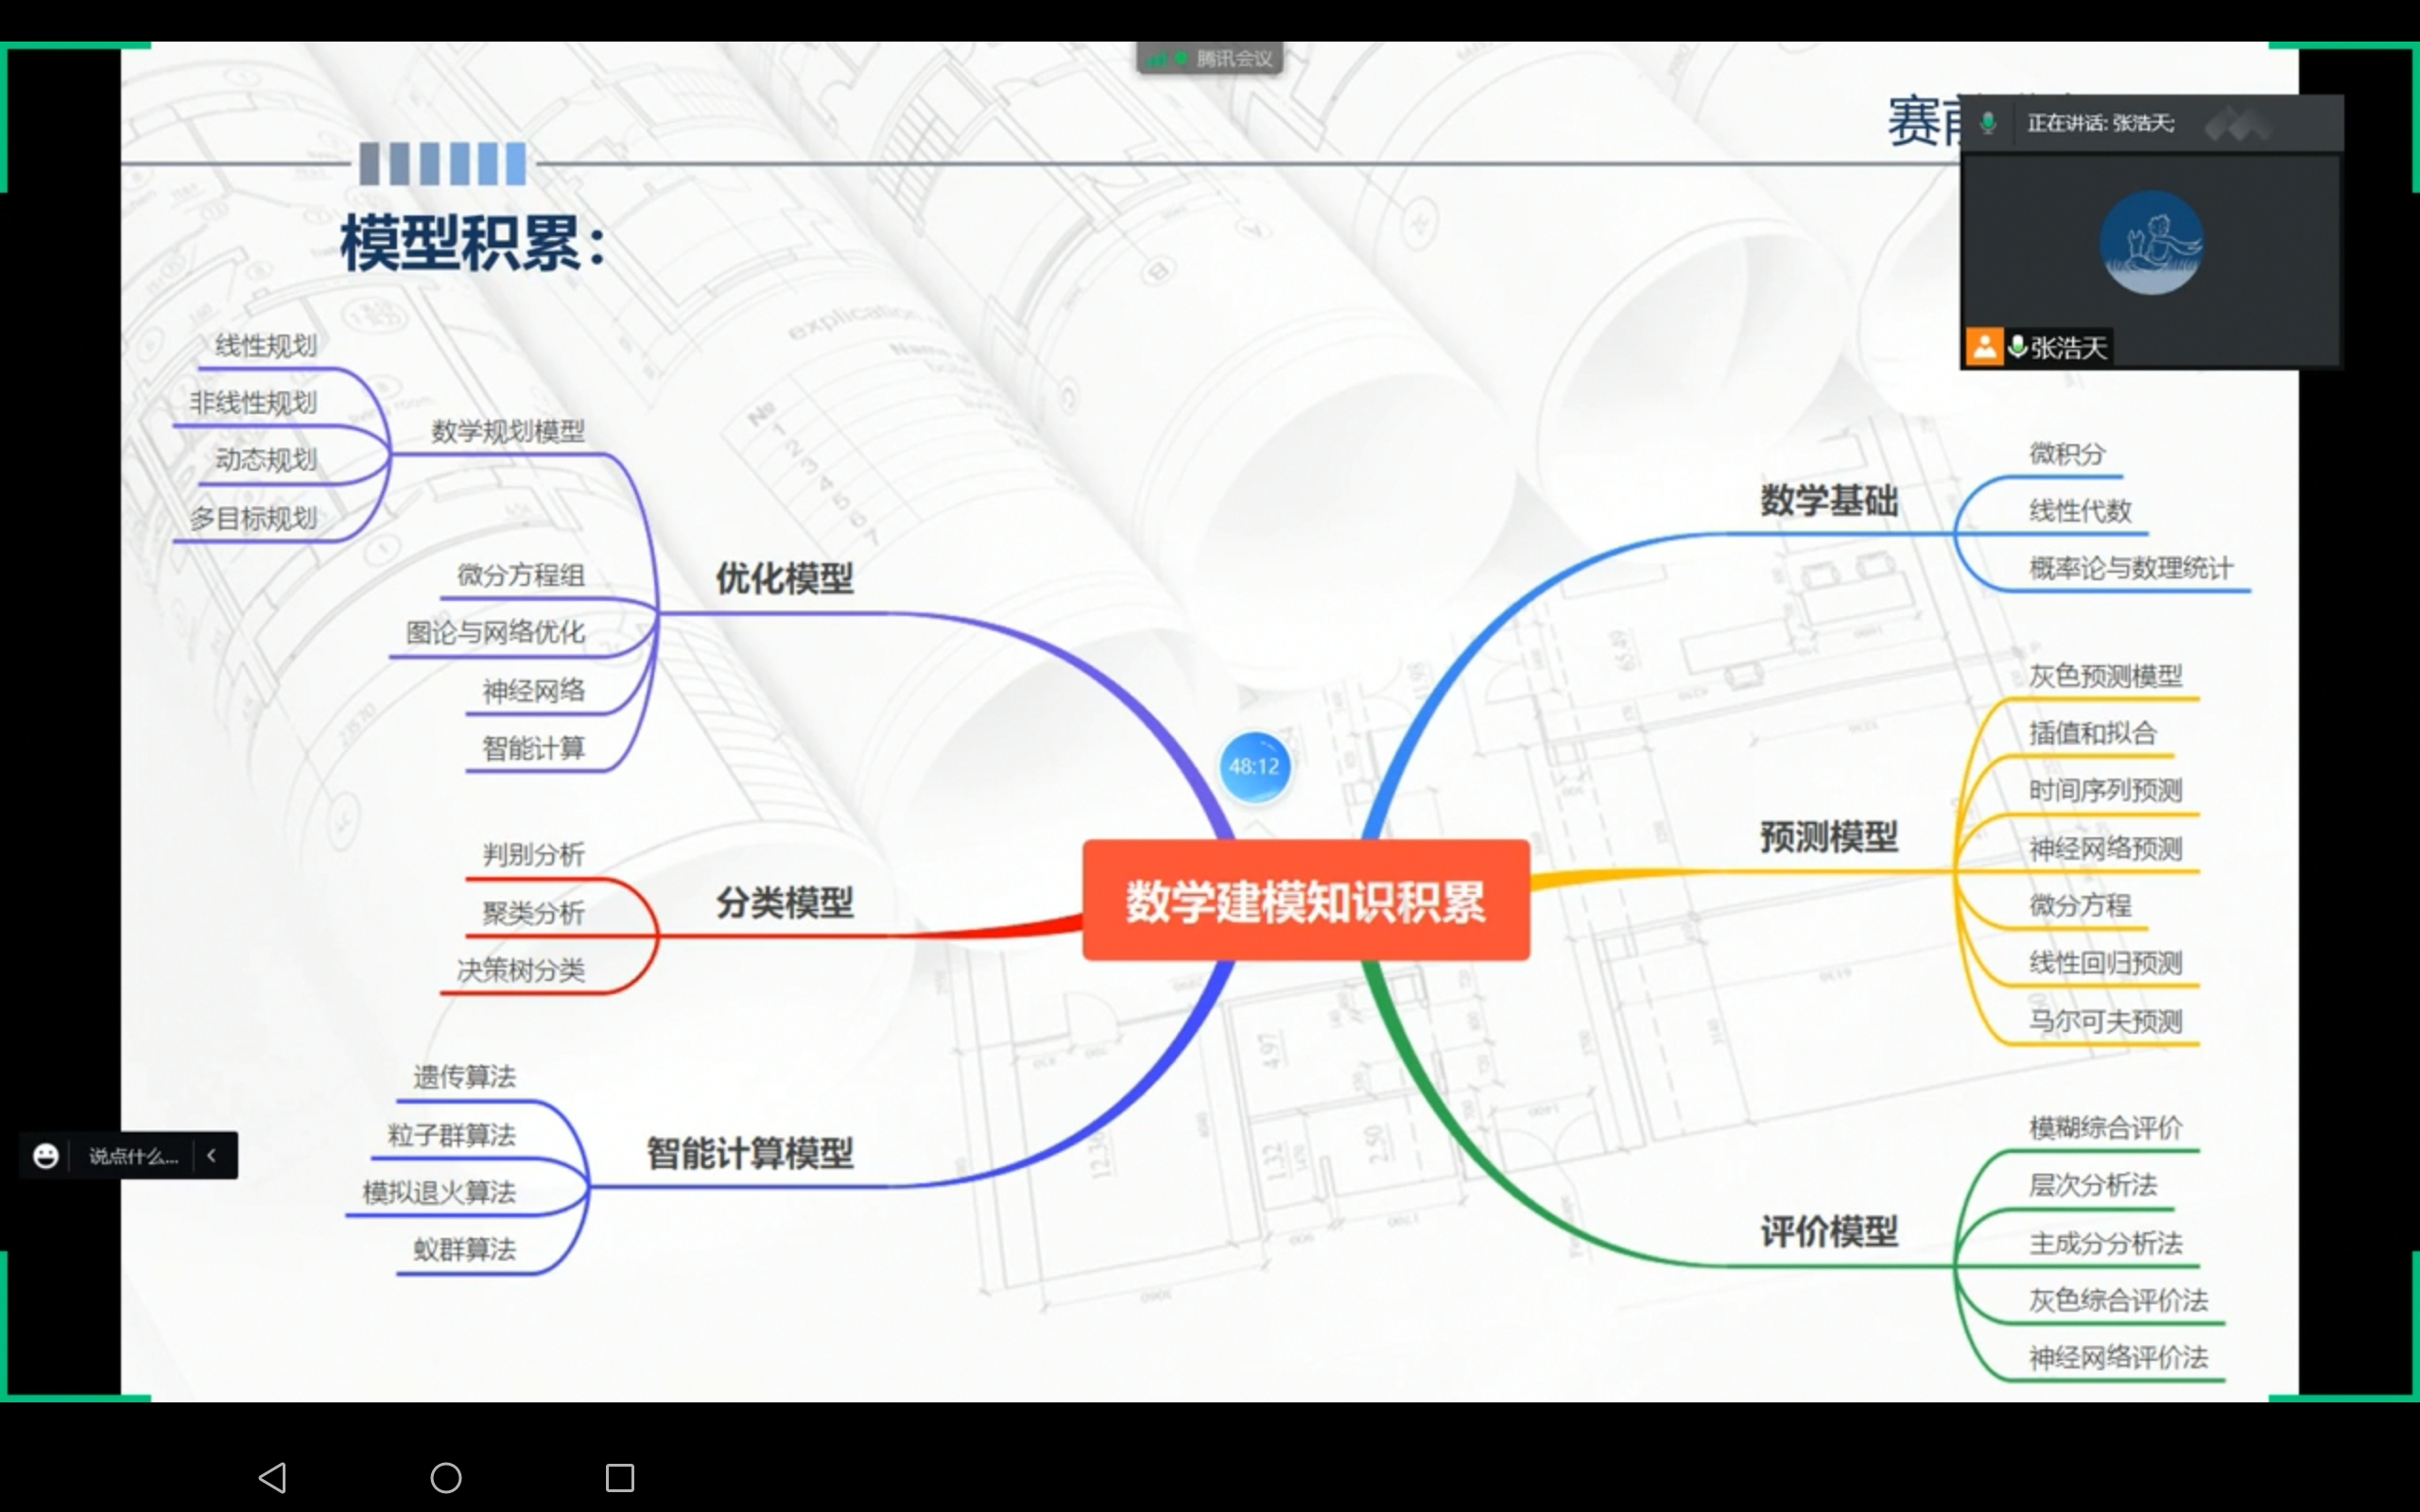
北京航空航天大学

Slide 13
组会结束
他日若遂凌云志，敢笑黄巢不丈夫
Notes:
亮亮图文旗舰店
https://liangliangtuwen.tmall.com

